Slide 1
Průvodce Lublaňského Erasmáka
Albert Weber

Slide 3
Představení projektu
Projekt je zaměřen na vytvoření komplexního video průvodce o studiu a životu ve Slovinském hlavním městě Lublani
Video průvodce o délce cca 10 minut bude zveřejněn na platformě YouTube
Hlavním motivem je stručně, ovšem úplně charakterizovat studijní pobyt v Lublani a ve Slovinku od A do Z, tak aby uchazeč či student měl maximální možné představy o životu a studiu zde a mohl se náležitě připravit na studijní pobyt

Slide 5
Cílová skupina projektu
Studenti zvažující výjezd v rámci Erasmus+ do Lublaně
Studenti zvažující výjezd v rámci Erasmus+ do Slovinska
Studenti zvažující výjezd v rámci programu Erasmus+
Studenti absolvující Erasmus+ v Lublani
Studenti absolvující Erasmus+ ve Slovinsku
Studenti absolvující Erasmus+
Studenti zvažující či absolvující studijní výjezd v rámci jiného programu

Slide 6
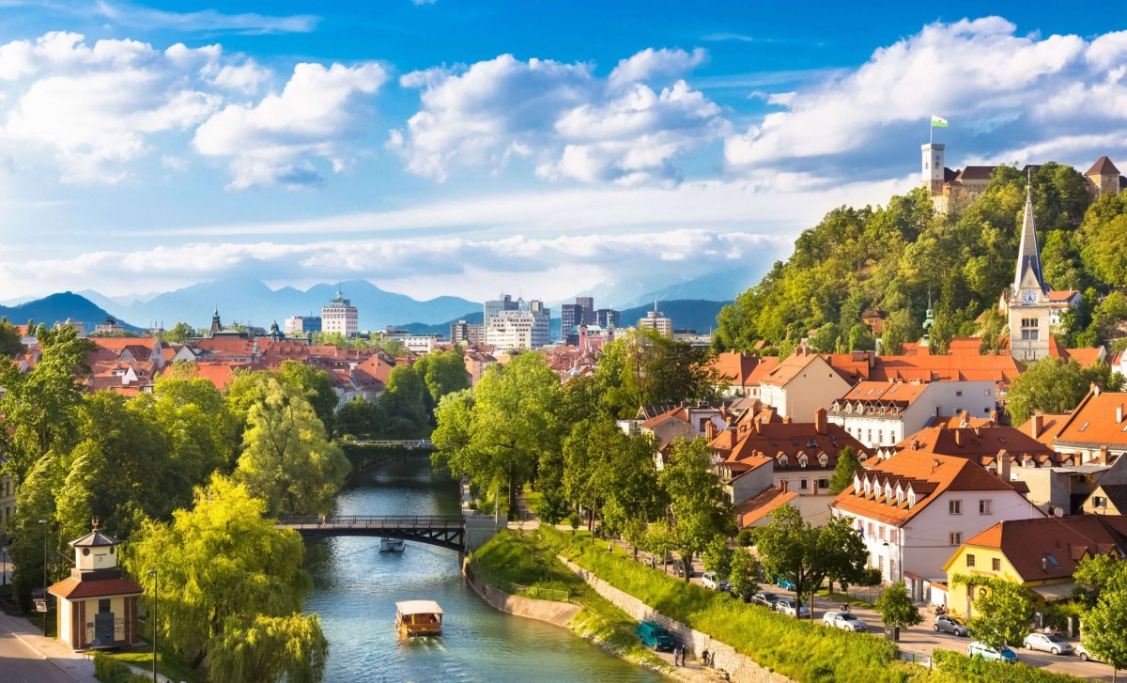

Slide 7
Obsah projektu
Ohledně Erasmu samotného, na co se připravit
Co vás čeká před, na a po výjezdu
Doprava na místo
Ubytování
První dni na Univerzitě
Život ve Slovinku a Slovinsko jako Erasmus destinace
Život v Lublani a Lublaň jakožto Erasmus destinace
ESN – Studentské organizace pro Erasmus studenty
Kam na výlety?
Studentský život

Slide 9
Cíle projektu
Přiblížení uchazečům či absolvujícím studentům co je čeká pokud se rozhodnou vyjet na Erasmus jako takový
Následné zaměření se na Slovinsko v čele s Lublaní jakožto cílovou Erasmus destinací
Po shlédnutí průvodce by studenti měli tušit a být připraveni na to, co je čeká pokud se rozhodnu vyjet na studijní stáž do zahraničí
A konkrétně je připravit na všechny záležitosti, které může přinášet Studium ve Slovinsku, nejlépe v Lublani, od ubytování, přes studium, po cestování a zábavu

Slide 10
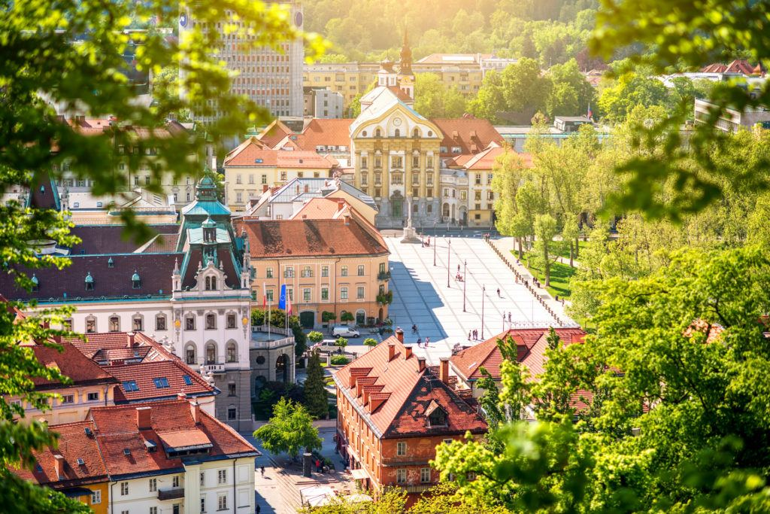

Slide 11
Obrázkové zdroje
https://www.objevuj-slovinsko.cz/lublan/
https://www.cestujlevne.com/pruvodce/slovinsko/lublan
https://www.slovinsko.travel/lublan-a-stredni-slovinsko
https://travelking.cz/blog/objevte-to-nej-ze-slovinska-14-nejlepsich-mist-ktera-musite-videt-v-lublani

Slide 12
Děkuji za pozornost!

